Slide 1

Сортировка, поиск, регулярные выражения
Занятие №9

Slide 2
Поиск это?

Slide 3


Slide 4
Поиск это?
Поиск — процесс обнаружения в некотором наборе данных объектов, характеристики которых соответствуют критериям поиска.
Критерий поиска — это условие (ограничение), накладываемое на значения свойств (характеристик) данных.
Пример:
Найти в списке логинов пользователей такие логины, которые содержат меньше 7 символов.
Здесь критерием поиска будет количество символов в логине (длина логина).

Slide 5
1. Линейный поиск это?

Slide 6
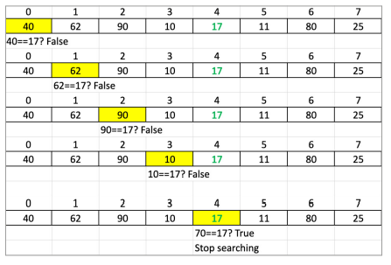
1. Линейный поиск это?
Рассмотрим на примере.
Линейный поиск — это полный последовательный (один за одним) перебор всех элементов набора данных (например, некоторого списка myList), при котором каждый элемент набора проверяется на соответствие критерию поиска (в простейших случаях сравнивается с ключом поиска key).

Slide 7
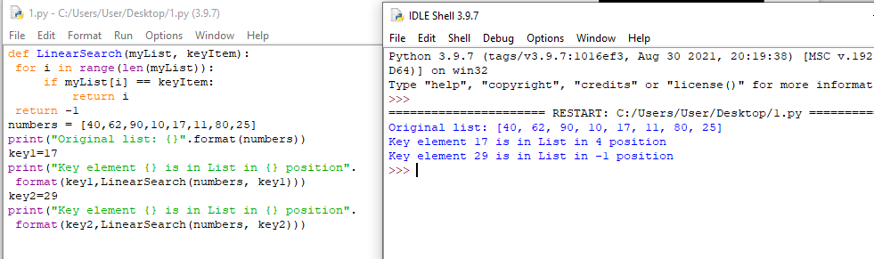
Программный код и его реализация

Slide 8
2. Бинарный поиск это?

Slide 9
2. Бинарный поиск это?
Этот алгоритм поиска может использоваться только в отсортированных наборах данных.
Алгоритм бинарного поиска использует подход «разделяй и властвуй».
Шаги выполнения:
Выполняем сравнение среднего элемента набора с ключом.
Если ключ и средний элемент оказываются равны, то поиск завершается успешно.
Если средний элемент больше ключа, то, значит, нужно продолжать поиск только в левой части набора (до среднего элемента), иначе — поиск будет проходить в правой части, т. е. определяем новые границы пространства поиска.
Шаги 1-3 повторяем, пока в пространстве поиска есть элементы

Slide 10
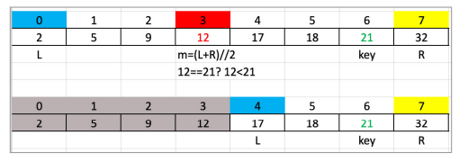
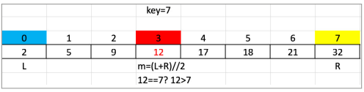
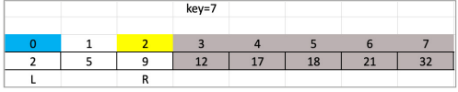
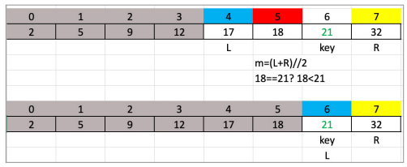
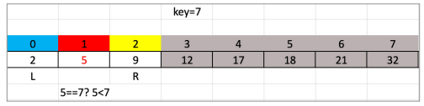
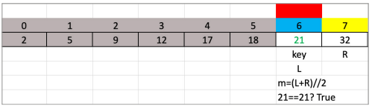
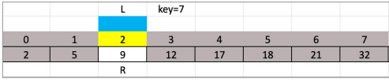
Визуальный пример

Slide 11
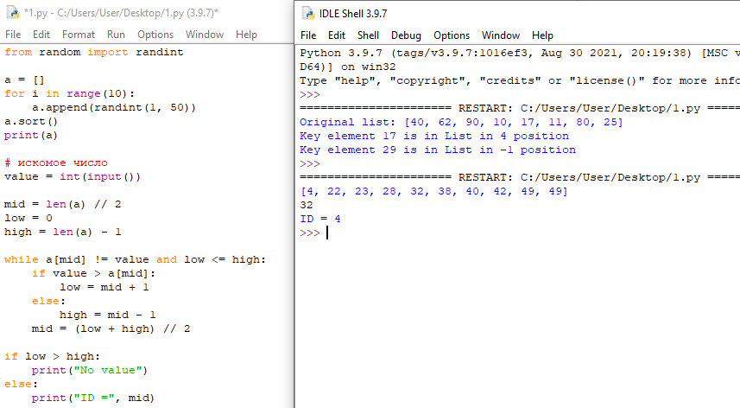
Программный код и его реализация

Slide 12
Что такое регулярные выражения?

Slide 13
Регулярные выражения
Регулярные выражения предназначены для поиска подстрок в тексте посредством задания шаблона:
r'^[a-zA-Z0-9_.+-]+@[a-zA-Z0-9-]+(?:\.[a-zA-Z0-9-]+)+$
Шаблон для поиска ошибок при вводе электронной почты

Slide 14
Синтаксис RegEx
Любая строка (в которой нет символов .^$*+?{}[]\|()) сама по себе является регулярным выражением.
Регулярные выражения являются регистрозависимыми, поэтому Хаха будет соответствовать строка “Хаха” и только она.
Строка “хаха” (с маленькой буквы) уже не будет соответствовать выражению выше.

Slide 15
Спецсимволы
Подобно строкам в языке Python, регулярные выражения имеют спецсимволы .^$*+?{}[]\|(), которые в регулярках являются управляющими конструкциями.
Для написания их просто как символов требуется их экранировать, для чего нужно поставить перед ними знак \.
Так же, как и в питоне, в регулярных выражениях выражение \n соответствует концу строки, а \t — табуляции.

Slide 16
Дополнительные конструкции
\d — соответствует любой одной цифре и заменяет собой выражение [0-9];
\D — исключает все цифры и заменяет [^0-9];
\w — заменяет любую цифру, букву, а также знак нижнего подчёркивания;
\W — любой символ кроме латиницы, цифр или нижнего подчёркивания;
\s — соответствует любому пробельному символу;
\S — описывает любой непробельный символ.

Slide 17
Для чего используются регулярные выражения?
для определения нужного формата, например телефонного номера или email-адреса;
для разбивки строк на подстроки;
для поиска, замены и извлечения символов;
для быстрого выполнения нетривиальных операций.

Slide 18
Примеры регулярных выражений
\d{5} Последовательности из 5 цифр
\d означает любую цифру
{5} — ровно 5 раз
\d\d/\d\d/\d{4} Даты в формате ДД/ММ/ГГГГ
(и прочие куски, на них похожие, например, 98/76/5432)

Slide 19
Примеры регулярных выражений
\b\w{3}\b Слова в точности из трёх букв
\b означает границу слова
(с одной стороны буква, а с другой — нет)
\w — любая буква,
{3} — ровно три раза

Slide 20
Примеры регулярных выражений
[-+]?\d+ Целое число, например, 7, +17, -42, 0013 (возможны ведущие нули)
[-+]? — либо -, либо +, либо пусто
\d+ — последовательность из 1 или более цифр
[-+]?(?:\d+(?:\.\d*)?|\.\d+)(?:[eE][-+]?\d+)? Действительное число, возможно в экспоненциальной записи.

Slide 21
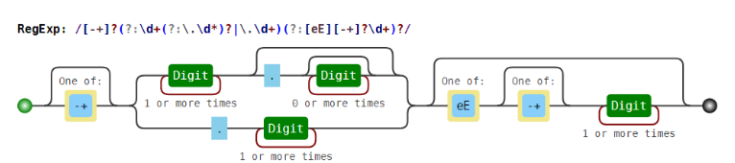
Примеры регулярных выражений

Slide 22
Модуль re
В Python для работы с регулярками есть модуль re. Его нужно просто импортировать:
import re
А вот наиболее популярные методы, которые предоставляет модуль:
re.match()
re.search()
re.findall()
re.split()
re.sub()
re.compile()

Slide 23
re.match(pattern, string)
Этот метод ищет по заданному шаблону в начале строки. Например, если мы вызовем метод match() на строке «AV Analytics AV» с шаблоном «AV», то он завершится успешно. Но если мы будем искать «Analytics», то результат будет отрицательный:
import re
result = re.match(r'AV', 'AV Analytics Vidhya AV')
print result
Результат:
<_sre.SRE_Match object at 0x0000000009BE4370>

Slide 24
re.match(pattern, string)
result = re.match(r'AV', 'AV Analytics Vidhya AV')
print result.group(0)
Результат:
AV

Slide 25
re.match(pattern, string)
result = re.match(r'Analytics', 'AV Analytics Vidhya AV')
print result
Результат:
None

Slide 26
re.match(pattern, string)
result = re.match(r'AV', 'AV Analytics Vidhya AV')
print result.start()
print result.end()
Результат:
0
2

Slide 27
re.search(pattern, string)
Метод похож на match(), но ищет не только в начале строки. В отличие от предыдущего, search() вернёт объект, если мы попытаемся найти «Analytics»:
result = re.search(r'Analytics', 'AV Analytics Vidhya AV')
print result.group(0)
Результат:
Analytics

Slide 28
re.findall(pattern, string)
result = re.findall(r'AV', 'AV Analytics Vidhya AV')
print result
Результат:
['AV', 'AV']

Slide 29
re.split(pattern, string, [maxsplit=0])
re.split(pattern, string, [maxsplit=0])
Этот метод разделяет строку по заданному шаблону.
result = re.split(r'y', 'Analytics')
print result
Результат:
['Anal', 'tics']

Slide 30
re.split(pattern, string , [maxsplit=0])
result = re.split(r'i', 'Analytics Vidhya')
print result
Результат:
['Analyt', 'cs V', 'dhya'] # все возможные участки.

Slide 31
re.split(pattern, string , [maxsplit=0])
result = re.split(r'i', 'Analytics Vidhya',maxsplit=1)
print result
Результат:
['Analyt', 'cs Vidhya']

Slide 32
re.sub(pattern, repl, string)
re.sub(pattern, repl, string)
Ищет шаблон в строке и заменяет его на указанную подстроку. Если шаблон не найден, строка остается неизменной.
result = re.sub(r'India', 'the World', 'AV is largest Analytics community of India')
print result
Результат:
'AV is largest Analytics community of the World'
re.compile(pattern, repl, string)

Slide 33
re.compile(pattern, repl, string)
Мы можем собрать регулярное выражение в отдельный объект, который может быть использован для поиска. Это также избавляет от переписывания одного и того же выражения.
pattern = re.compile('AV')
result = pattern.findall('AV Analytics Vidhya AV')
print result
result2 = pattern.findall('AV is largest analytics community of India')
print result2
Результат:
['AV', 'AV']
['AV']

Slide 34
Операторы и их описания:
. Один любой символ, кроме новой строки \n.
? 0 или 1 вхождение шаблона слева
+ 1 и более вхождений шаблона слева
* 0 и более вхождений шаблона слева
\w Любая цифра или буква (\W — все, кроме буквы или цифры)
\d Любая цифра [0-9] (\D — все, кроме цифры)

Slide 35
Операторы и их описания:
\s Любой пробельный символ (\S — любой непробельный символ)
\b Граница слова
[..] Один из символов в скобках ([^..] — любой символ, кроме тех, что в скобках)
\ Экранирование специальных символов (\. означает точку или \+ — знак «плюс»)

Slide 36
Операторы и их описания:
^ и $ Начало и конец строки соответственно
{n,m} От n до m вхождений ({,m} — от 0 до m)
a|b Соответствует a или b
() Группирует выражение и возвращает найденный текст
\t, \n, \r Символ табуляции, новой строки и возврата каретки соответственно

